Slide 1


Sistem Inferensi Fuzzy untuk Diskon Pembelian Pelanggan
Sistem inferensi fuzzy menawarkan solusi yang fleksibel untuk menghitung diskon berdasarkan data pelanggan yang tidak pasti. Sistem ini menggunakan variabel fuzzy, aturan fuzzy, dan proses fuzzifikasi untuk menentukan diskon yang tepat.
by Ananta Wijaya

Slide 2
Variabel Fuzzy
Jumlah Pembelian
Frekuensi Belanja
Sedikit (0-2000)
Jarang (0-10)
Sedang (1000-5000)
Rata-rata (5-20)
Banyak (4000-10000)
Sering (15-30)

Slide 3
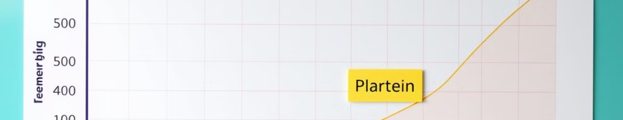
Fuzzifikasi
Fuzzifikasi adalah proses mengubah nilai input menjadi derajat keanggotaan menggunakan fungsi keanggotaan. Fungsi keanggotaan menentukan seberapa besar nilai input termasuk dalam setiap set fuzzy.
Contoh: Jika jumlah pembelian = 4000, maka derajat keanggotaan untuk "Sedang" adalah 0.5 dan untuk "Banyak" adalah 0.5.

Slide 4
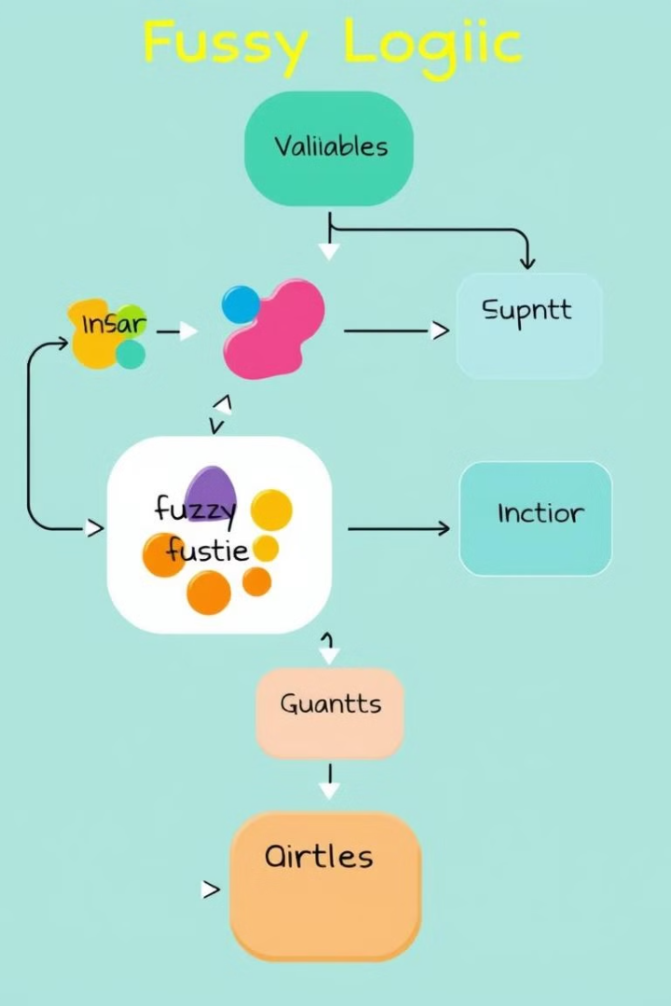
Aturan Fuzzy
Rule 1
Rule 2
Jika jumlah pembelian "Sedikit" dan frekuensi belanja "Jarang", maka diskon "Kecil".
Jika jumlah pembelian "Sedang" dan frekuensi belanja "Rata-rata", maka diskon "Sedang".
Rule 3
Rule 4
Jika jumlah pembelian "Banyak" dan frekuensi belanja "Sering", maka diskon "Besar".
Jika jumlah pembelian "Banyak" dan frekuensi belanja "Rata-rata", maka diskon "Sedang".

Slide 5
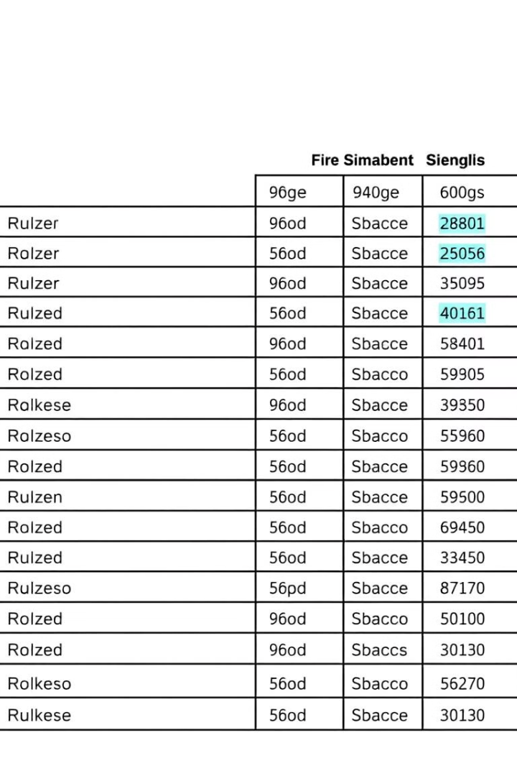
Evaluasi Aturan
Kekuatan aktivasi (firing strength) dari setiap aturan ditentukan dengan mengambil nilai minimum dari derajat keanggotaan setiap variabel dalam aturan.
Contoh: Jika jumlah pembelian = 4000 (Sedang = 0.5, Banyak = 0.5) dan frekuensi belanja = 18 (Rata-rata = 0.2, Sering = 0.8), maka kekuatan aktivasi untuk Rule 2 adalah 0.2 dan untuk Rule 4 adalah 0.2.

Slide 6
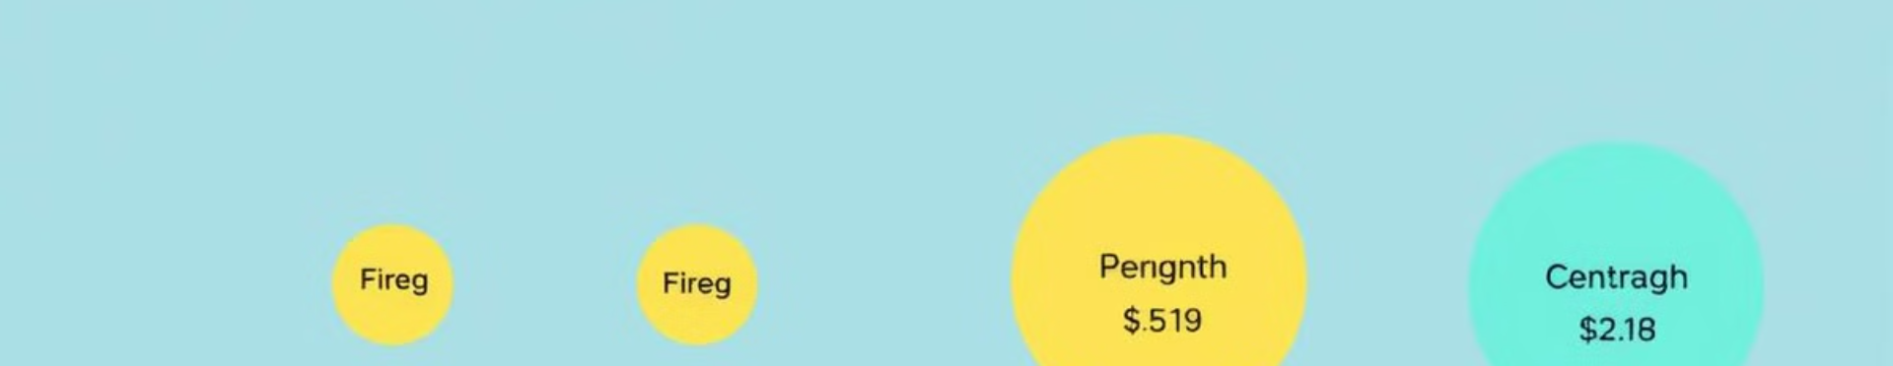
Agregasi Output
Hasil dari semua aturan digabungkan menggunakan Weighted Average. Formula: Output Akhir = Σ (Firing Strength × Centroid) / Σ (Firing Strength).
Contoh: Jika diskon "Kecil" memiliki kekuatan aktivasi 0.2 dan centroid 12.5, maka kontribusi diskon "Kecil" terhadap output akhir adalah 0.2 × 12.5 = 2.5.

Slide 7
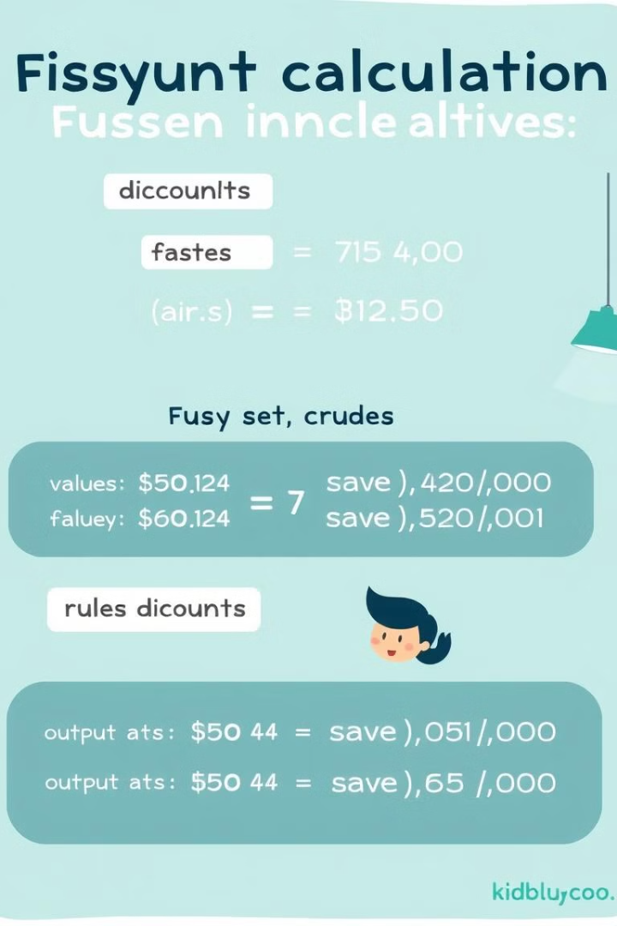
Contoh Perhitungan Manual
1
Input
Jumlah Pembelian = 4000
Frekuensi Belanja = 18
2
Fuzzifikasi
Hitung derajat keanggotaan untuk setiap variabel.
3
Evaluasi Aturan
Tentukan kekuatan aktivasi untuk setiap aturan.
4
Agregasi Output
Hitung nilai diskon akhir menggunakan Weighted Average.

Slide 8



Kesimpulan
Solusi Fleksibel
Langkah Utama
Sistem inferensi fuzzy memberikan solusi yang fleksibel untuk menghitung diskon berdasarkan data pelanggan yang tidak pasti.
Langkah utama dalam sistem inferensi fuzzy adalah fuzzifikasi input, evaluasi aturan, dan agregasi output.

